Slide 1
Պետության դերը Փոքր և Միջին Բիզնեսի Զարգացման մեջ Էստոնիայի օրինակով
Ներկայացնող՝ Հովհաննիսյան Սոնա

Slide 2
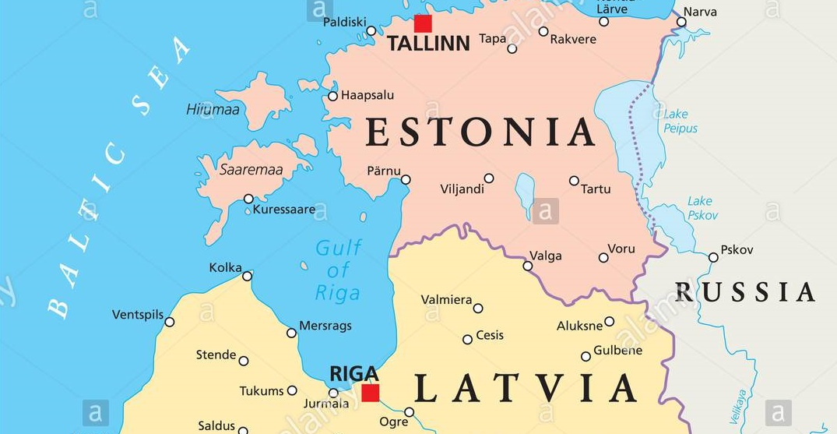
Բնկչ:1.6 մլն
Մեկ շնչին բաժին ընկնող ՀՆԱ ՝ 34 493$ ՀՀ՝ 2 615$
Պետական պարտք՝ ՀՆԱ-ի 12.6% ՀՀ՝ ՀՆԱ-ի մոտ 50%-ը
Գործազրկություն՝ 5.4%
Էստոնիայի ՀՆԱ-ն մոտ 65%-ով ավել է ՀՀ ՀՆԱ-ից

Slide 3
Հետխորհրդային իրավիճակը
Պետական ընկերություններ
Երաշխավորված շուկա
Ֆիքսված գներ
Ապրանքների դեֆիցիտ
Երաշխավորված աշխատանք
Փակ տնտեսություն

Slide 4
Պետական քաղաքականոթյուն
Առաջին Ձեռնարկատիրական քաղաքականությունը՝ 2002-2006թթ
Մարդկային ռեսուրսներ
Ֆինանսական հասանելիություն
Բիզնես աջակցության ենթակառուցվածքի զարգացում
Ադմինիստրատիվ բեռի թեթևացում
2007-2013
Ուժեղ ձեռնարկատիրական մշակույթ
Իրավական միջավայր
Ֆինանսների հասանելիություն
Աճի ու արտահանման կարողություն
2014-2020

Slide 5
Թույլ կողմեր
Արտադրողականությունը
Մոտիվացված չէին
Համալսարան -ֆիրմա կապը
Փոքր շուկա
Մասնագետների պակաս
Դեմոգրաֆիկ խնդիրներ՝ արտագաղթ, ծերացող բնակչություն

Slide 6
Օտարերկրյա Ներդրումների վրա դրական ազդող գործոնները
Մակրոտնտեսական կայունություն
Բալանսավորված բյուջե, հաստատուն ֆիքսված փոխարժեքի համակարգ, կոնսերվատիվ պարտքի քաղաքականություն
Պարզ և թափանցիկ հարկային համակարգ
Ազատական տնտեսական համակարգ
Խոչընդոտների վերացում (ստանդարտներ, օրենքներ)
Եվրոպական միության անդամ դառնալը
Ձեռնարկատիրությանը աջակցող կենտրոնացված համակարգ

Slide 7
Տեղեկատվական Հասարակության զարգացման 2014-2020 Ծրագիրը աջակցում է ձեռնարակտիրությանը հաղորդակցության և ծառայությունների ենթակառուցվածքների զարգացմամբ՝ շեշտը դնելով մրցակցության աճի վրա:

Slide 8
Ինչի՞ ենք ուզում հասնել
Արդյունավետ ստեղծել արժեք և առաջարկել նորարարական ծառայություններ
Ինչպես չափել
Մասնավոր հատվածի զարգացման ուղղված ծախսերի մասնաբաժնով (ՀՆԱ-ում)
Նոր ապրանքներկի վաճառքի ծավալով

Slide 9
Պայքար մարտահրավերների դեմ
Ֆիրմաների զարգացման կարողությունների թուլությունւը
Արտահանման խթանում,
Ռիսկի նվազեցմամբ, երկարաժամկետ պայմանագրերի կնքում արտաքին գնորդների հետ, ապահովագրություն, համատեղ տենդերներ միջազգային շուկաներում
Բիզնես միջավայր
Ադմինիստրատիվ բեռի վերացում
Տաղանդի կառավարում, ընկերությունների պահանջների ու կրթության կապ

Slide 10
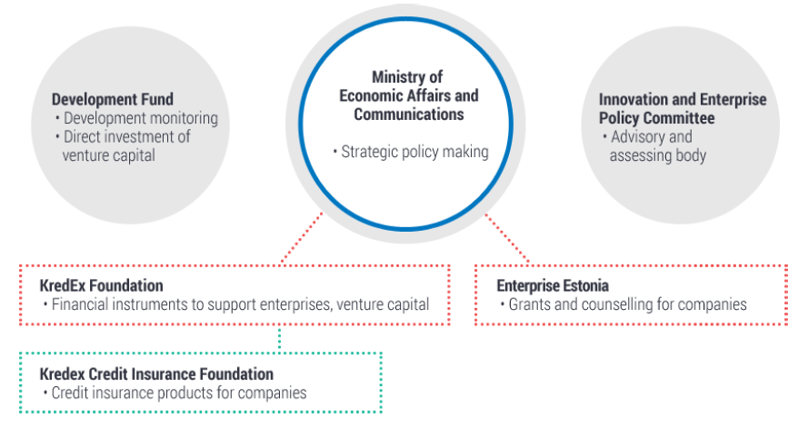
Նորարության և ձեռնարկատիրության քաղաքականության իրականացման համակարգը

Slide 11
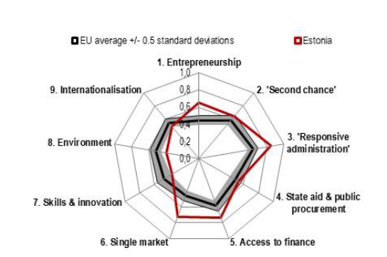
SBA Պրոֆիլը

Slide 12
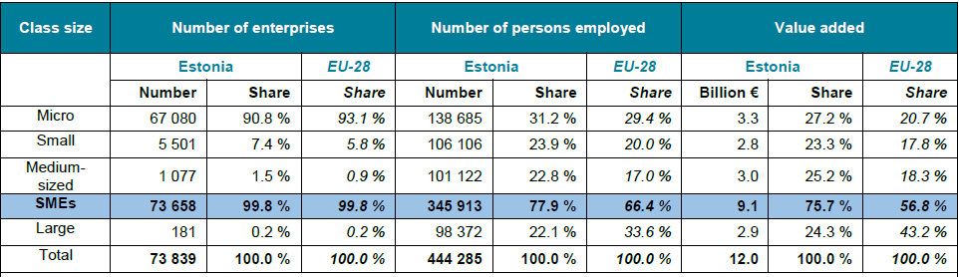
Հիմնական թվերը

Slide 13
ՀՀ ՓՄՁ-ն Թվերով
180 000 գրանցված հարկատու, որից 106 000 ակտիվ հարկատու
82 209
79 747
99.3%-ը մինչև 10 աշխատող
Աշխատողներ
246 702
Մանրածախ և մեծածախ վաճառք

Slide 14
ՀՀ ՓՄՁ ԶԱԿ-ի գործունեության ուղղությունները
Ֆինանսական աջակցություն
Տեղական Տնտեսական աջակցություն
Տեղեկատվական աջակցություն
Ուսուցում
Բիզնեսի միջազգայնացում
Ոլորտային աջակցության ծրագրեր

Slide 15
Արտասահմանյան աջակցություն

Slide 16
ՀՀ ՓՄՁ խնդիրներ
Տեղեկատվության և վիճակագրության երաշտ
Հստակ թվերով, նպատակներով ու քայլերով սահմանված ռազմավարության բացակայություն
Ենթակառուցվածքներ
Արտահանման դժվարություններ
Ֆինանսական հասանելիություն
Քաղաքական և տնտեսական անկայունություն
Անորոշություն
Ցածր արտադրողականություն

Slide 17
Ներկա իրավիճակը
Անորոշ չհիմնավորված հարկային բեռի ավելացման մասին հայտարարություններ
Չհամակարգված քայլեր

Slide 18
Տվյալների և վիճակագրության հավաքագրման և վերլուծության մեթոդաբանության մշակում
Համակարգված ռազմավարության մշակում

Slide 19
Շնորհակալություն

